Slide 1
단일 전극 소프트 멀티모달 센서의 시분할 측정과
임베디드 AI 기반 실시간 신호 디커플링
인장 · 근접 · 접촉력의 동시 추정
문희준
고려대학교 기계공학과 BioRobotics & Control Lab (BiRC)

Slide 2
목차
1
연구 배경
멀티모달 인지의 필요성 · 각 모달리티의 역할
2
문제 정의
신호 결합과 기존 연구의 한계
3
센서 설계
단일 전극 EGaIn 나선 코일 · 제작 공정
4
측정 시스템
1 ms TDM 아키텍처 · PCB · 시험 플랫폼
5
신호 특성화
(ε, d) 응답 곡면 · 접촉 영역 점탄성
6
디커플링 모델
2단계 구조 → SLS-EMA + Gate-MoE
7
임베디드 구현 및 실시간 검증
STM32 온보드 추론 260 µs
8
결론 및 향후 계획
1

Slide 3
연구 배경
로봇 표면은 주변 상황과 자기 자신의 상태를 함께 인지해야 한다
접촉 이전
물체가 다가오는 것을 미리 감지해야 한다
근접 (Proximity)
접촉 순간
얼마나 세게 닿아 있는지 알아야 한다
접촉력 (Force)
상시
센서가 붙은 몸체 자체가 변형한다
인장 (Strain)
그런데 실제 상호작용에서는 세 자극이 동시에 작용한다.
→ 단일 물리량만 측정하는 센서는 현실 상황에서 활용도가 제한된다.
→ 서로 다른 자극이 하나의 전기적 응답에 겹쳐 들어온다 = 신호 결합 (signal coupling)
2

Slide 4
각 모달리티는 왜 필요한가
선행 연구가 말하는 근거
근접
충돌이 일어나기 전에 개입할 수 있는 유일한 수단
• 안전한 pHRI: 접촉 후 반응으로는 불충분 → 접근을 예측하고 궤적 수정 [6],[7] • 로봇 팔 외피 전면 분포 배치로 표면 전체 충돌 회피 [8], 준전신 감지 [9] • 파지 시 손이 닿기 전 자세 정렬
접촉력
파지 안정성은 가하는 힘의 크기에 직접 좌우
• 촉각 피드백이 없으면 물체를 놓치거나 과도한 힘으로 손상 [10] • 미끄러짐은 빠르게 검출·보정하지 않으면 곧바로 파지 실패 [11] • 근접이 “언제 닿는가”라면, 접촉력은 “얼마나 세게 닿았는가” [12]
인장
센서가 붙은 몸체가 변형하는 경우 필수
• 소프트 로봇은 사실상 무한 자유도 → 개루프 제어로 정확한 작업 곤란 [13] • 자기수용감각이 제어 루프를 닫는 전제 조건 [14] • 액체금속 변형 센서 + 소프트 크롤링 로봇 폐루프 제어 사례 [15]
3

Slide 5
왜 한 지점에서 함께 측정해야 하는가
세 모달리티는 독립적이지 않다
변형하는 표면 위에서는 근접·접촉 신호의 기준 자체가 변형 상태에 따라 달라진다.
실측: 인장 상태가 압력 민감도를 6.6배까지 바꾼다 (교차 민감도)
ε = 0 % 에서 10 N 가압 → ΔR/R₀ 변화 폭 3.95 %p
ε = 30 % 에서 9.2 N 가압 → ΔR/R₀ 변화 폭 26.14 %p
→ 변형률을 모르면, 같은 저항 변화가 어느 정도의 접촉력인지 확정할 수 없다.
• 세 물리량을 각각 별개의 센서로 측정하더라도 이 결합은 사라지지 않는다.
• 오히려 서로 다른 위치에서 측정된 값을 정합해야 하는 문제가 추가된다.
▶ 결합이 발생하는 바로 그 지점에서 세 신호를 동시에 취득하고 함께 디커플링한다.
4

Slide 6
기존 연구의 한계와 본 연구의 대응
선행 접근
한계
본 연구의 대응
강체 근접 센서 분포 배치
곡면·대변형 표면에 밀착 불가 배선 수 ∝ 센서 수
두 가닥 단일 전극의 평면·신축 코일 하나
정전용량형 근접+촉각 센서
인장과 근접이 같은 정전용량 변화로 나타나 원리적 분리 곤란
L은 (ε, d), R은 ε에만 의존하는 물리적 비대칭 이용
인덕티브 소프트 센서 (단일 모달)
디커플링 난이도로 인장 또는 근접 중 하나만 사용
동일 코일에서 3종 동시 추정
다중 소자 하이브리드 통합
소자 수만큼 배선·두께·크로스토크 증가
소자를 늘리지 않고 1 ms TDM으로 시분할 사용
LCR 미터 기반 인덕턴스 계측
탁상형 계측기 필요 이동형·착용형 응용 불가
LDC1614를 실은 65 × 52 mm 보드
PC 기반 AI 디커플링
USB 왕복 20–40 ms, 지터 ±5–15 ms → 되먹임 제어 불가
MCU 온보드 추론 260 µs 지연 산포 약 2 µs
5

Slide 7
본 연구의 접근
세 가지 설계 결정
① 단일 전극
② 1 ms TDM
③ 임베디드 AI
소자를 늘리는 대신 하나의 소자를 시간축에서 나눠 쓴다
AC 여기 · DC 여기 · 무여기를 순차 인가
계측과 추론을 모두 MCU 안에서 끝낸다
• EGaIn 나선 코일 1개, 배선 2가닥 • 소자 간 크로스토크 원리적으로 없음 • 배선 수는 모달리티 수와 무관하게 2 • 평면성·신축성 유지
• AC → 공진 주파수 (인덕턴스 L) • DC → 전압 분배 (저항 R) • 무여기 → 부유 상태 (TENG 전압 V) • 1 kHz 취득, CPU 유휴율 93.9 %
• 해석적 역산은 특이점에서 발산 • PC 추론은 USB 왕복 20–40 ms • 1,413 파라미터 모델을 STM32에 임베딩 • 실측 260 µs, 1 ms 주기 내 완결
6

Slide 8
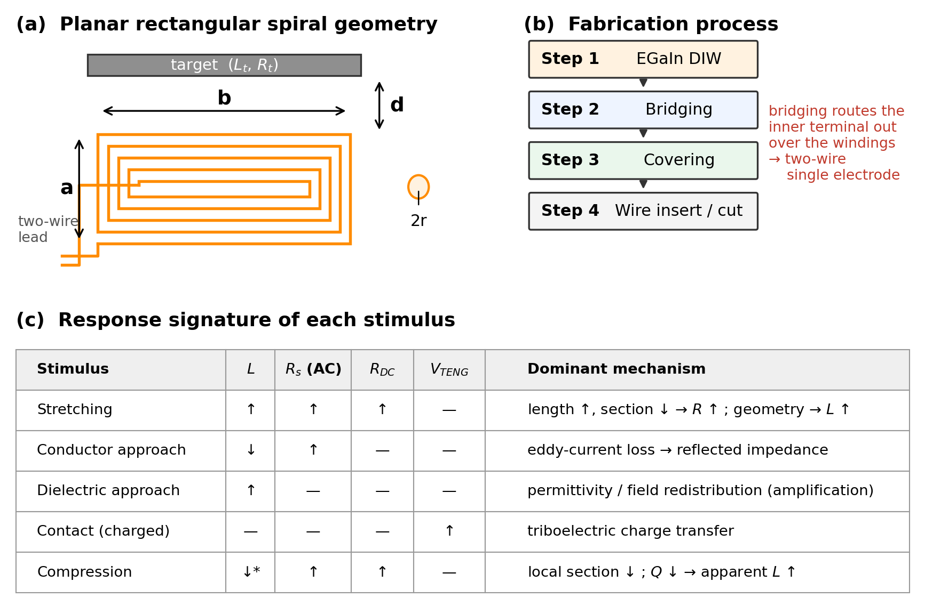
센서 설계와 제작
EGaIn 액체금속 평면 직사각형 나선 코일 (초기 길이 120 mm, 인장 0–30 %)
핵심 공정: 브리징
나선의 안쪽 끝 단자를 권선 위로 넘겨 바깥으로 빼낸다.
이 단계가 없으면 내부 단자에 접근할 수 없어 관통 배선이나 대향 전극이 필요해지고, 그 순간 평면성과 신축성이 훼손된다.
압력 민감도 향상: 돌기 구조
직경 5 mm · 높이 0.5 mm, 필름 마스킹 + 어플리케이터
ΔR/R₀ 100 % 도달 하중 210 N → 20 N (약 10배)
7

Slide 9
전자기적 특성 — 자극별 응답 시그니처
자극
L
R_s (AC)
R_DC
V_TENG
지배 기구
인장
↑
↑
↑
—
길이 ↑, 단면적 ↓ → R ↑ ; 코일 기하 변화 → L ↑
도체 접근
↓
↑
—
—
와전류 손실 → 반사 임피던스 (신호 감쇠)
유전체 접근
↑
—
—
—
유전율 변화 / 전기장 재분포 (신호 증폭)
대전체 접촉
—
—
—
↑
마찰전기 전하 이동
압축 (돌기)
↓*
↑
↑
—
국소 단면적 ↓ ; Q ↓ → 겉보기 L ↑
도체와 유전체에서 ΔL의 부호가 반대 → 단순한 방해 요인이 아니라, 물체의 전기적 성질을 식별할 수 있는 정보
8

Slide 10
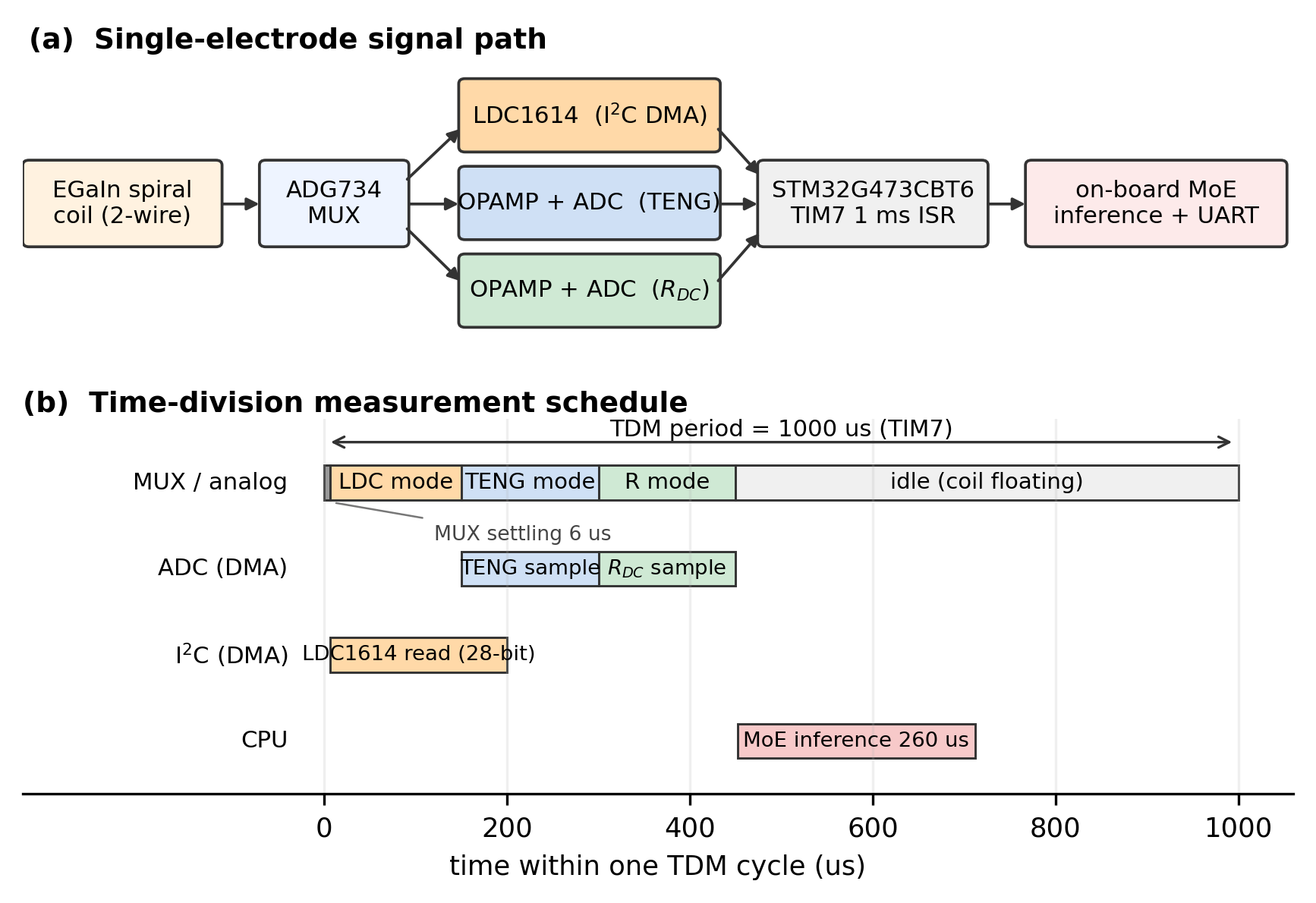
측정 시스템 — 1 ms 시분할 측정 (TDM)
TIM7 인터럽트로 두 경로 동시 시작 → I²C DMA(LDC1614 28비트, ~200 µs)와 ADC DMA(TENG 150 µs → R 150 µs) 병렬 실행
모든 전송이 DMA → 블로킹 대기 없음 · CPU 유휴율 93.9 % · 고정 샘플링 주기로 AI 결합 시 지터 방지
9

Slide 11
하드웨어 구성
전용 PCB와 자체 제작 시험 플랫폼
다신호 스위칭 PCB
5축 시험 플랫폼
• STM32G473CBT6 — Cortex-M4F 170 MHz, Flash 128 KB, SRAM 32 KB
• LDC1614 — 28비트, 1 kHz–10 MHz, I²C2 @ 0x2A
• ADG734 — 4채널 아날로그 스위치, t_on 29 ns, BW 200 MHz
• 65 × 52 mm 6층 기판, 최대 4채널 센서 어레이
• TENG 경로 TVS 다이오드 보호
• XA/XB/YA/YB 4축 대칭 인장 + 독립 Z축 근접
• 700 × 700 mm 프레임, Nema23 + TB6600, Arduino Uno
• 320 step/mm, PyQt5 GUI 시퀀스 구동
• 6축 F/T 센서(CAN)로 접촉력 참값 동시 기록
• PC-MCU 시각 동기 + 가감속 구간 is_steady 자동 태깅
왜 상용 인장 시험기를 쓰지 않았는가
한쪽 축만 구동하면 시편이 늘어나며 중심점이 이동한다. 근접 표적은 코일 중심 바로 위에 있어야 하므로, 중심 이동이 곧 근접 거리 라벨의 오차가 된다.
10

Slide 12
데이터셋
모델 입력은 언제나 (ΔL/L₀, ΔR/R₀)뿐 — 위치·힘은 정답 라벨로만 사용
프로토콜
규모
용도
D1
변형 37단계 + 근접 50→0 mm 연속 (비동기)
≈ 78,000행
초기 2단 PINN 학습
D2
P1: 변형 19단계 × 근접 스윕 / P2: 근접 13단계 × 변형 스윕
금속 45,633행 손 37,116행
(ε, d) 응답 곡면 특성화
D3
연속 동시 스윕 2세션, PC-MCU 동기
188,232행 → 전처리 후 33,450
근접+인장 디커플러 학습
D4
변형 19단계 × 근접→접촉 왕복, F/T 동시 기록 (최대 10.1 N)
51,858행 / 569 s
접촉 물리 분석 · MoE 학습
D5
실기 검증 3세션 (Part1 근접 / Part2 인장 / Part3 동시)
26.7k / 34.0k / 32.6k행
임베디드 실시간 검증
11

Slide 13
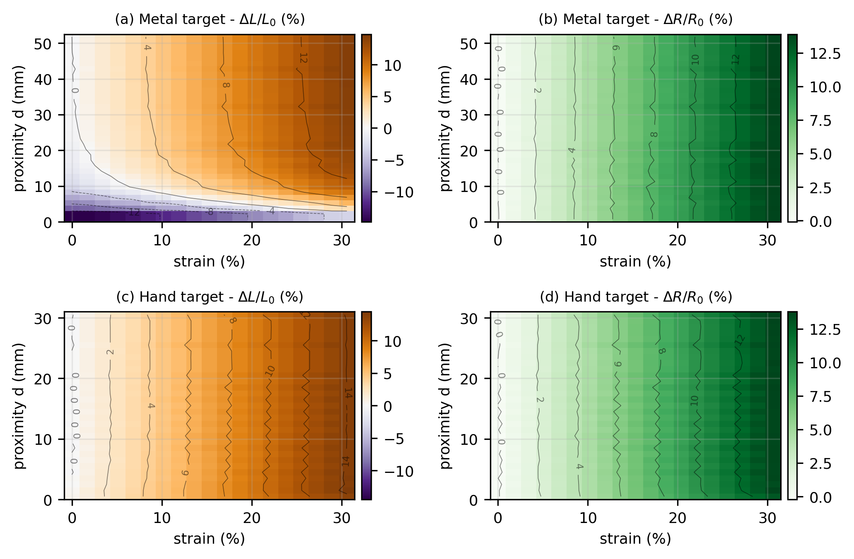
핵심 근거 — (ε, d) 응답 곡면
디커플링이 가능한 물리적 이유
금속 표적
ΔR 등고선이 근접거리 축과 거의 완전히 평행 → 저항은 인장에만 의존
ΔL 등고선은 d < 10 mm에서 급격히 휘어짐 → 같은 인장에서도 −15.7 % ~ +14.5 %로 부호까지 바뀜
손(유전체) 표적
두 신호 모두 등고선이 거의 수직 → 이 거리 범위에서 인덕턴스에 실린 근접 정보가 미약
∇L 과 ∇R 이 전역적으로 선형 독립 → 디커플링 가능성의 직접적 근거
12

Slide 14
그렇다면 해석적으로 역산하면 되지 않는가
야코비안 역산이 실패하는 두 가지 이유
[ΔR, ΔL]ᵀ = J · [Δε, Δd]ᵀ → [ε, d]ᵀ = [ε₀, d₀]ᵀ + J⁻¹ · [ΔR, ΔL]ᵀ
① 절단 오차
근거리에서는 M² 항이, 대변형에서는 sinh⁻¹ · ln 항이 지배하는 강한 비선형 영역 → 선형 근사가 국소적으로만 유효
② 특이점 · 직교성 상실
∇R 과 ∇L 의 방향이 가까워지면 det(J) → 0 → J⁻¹ 발산, 작은 측정 잡음이 크게 증폭
실측: 교차항을 포함한 물리식 직접 역산 → R² = 0.26 (품질 낮은 데이터 포함 시 ε ≈ 0 부근에서 R² = −75 까지 발산)
문제는 정보의 부재가 아니라 역산 방법에 있다 → 순방향 연산만 수행하여 특이점이 원리적으로 발생하지 않고 O(1) 지연으로 동작하는 학습 기반 디커플러 채택
13

Slide 15
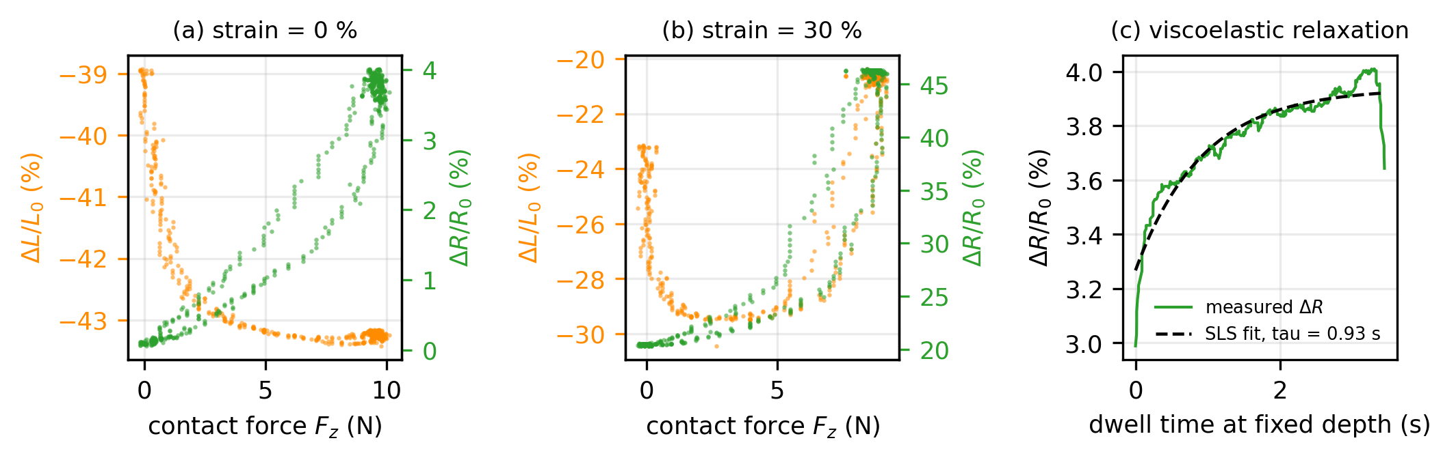
접촉 모달리티 추가 — 새로 나타난 물리 현상
히스테리시스 · 크립 · 교차 민감도
• 깊이를 고정한 채 유지(dwell)하는 동안 ΔL 2.33 %p · ΔR 5.73 %p 추가 변화 → 힘 제거 후 잔차는 각각 0.57 %p · 0.08 %p
• 즉 대부분이 영구 손상이 아니라 가역적인 시간 지연 성분 → 표준선형고체(SLS) 모델과 일치
▶ dwell 구간 지수 완화 피팅 → τ = 0.93 s (채널별: τ_L 1.33 s, τ_R 0.59 s, 통합 τ = 1.01 s)
14

Slide 16
압축 시 인덕턴스가 증가해 보이는 이유
Q-factor 저하에 의한 역산 겉보기 효과
Q = ω · (최대 저장 에너지 / 주기당 소산 에너지) = X / R_s = ω L / R_s
센서가 눌린다
L ↓ , R_DC ↑ , R_eddy ↑
Q 가 급감한다
Q = ω L / R_s
실제 공진주파수가 감소
f = 1/(2π√(LC)) · √(1 − 1/Q²)
근사식으로 역산
f ≈ 1/(2π√(LC)) , ΔL/L₀ = f₀²/f² − 1
L 이 증가한 것처럼 보고됨
겉보기 효과 — 실제 인덕턴스 증가가 아님
본 연구는 이 항을 별도로 보정하지 않았다. 학습 기반 디커플러는 (ΔL, ΔR)에서 목표 물리량으로 가는 매핑을 직접 학습하므로, Q 의존성이 입력에 일관되게 포함되어 있는 한 역산 보정 없이도 올바른 출력을 낸다.
15

Slide 17
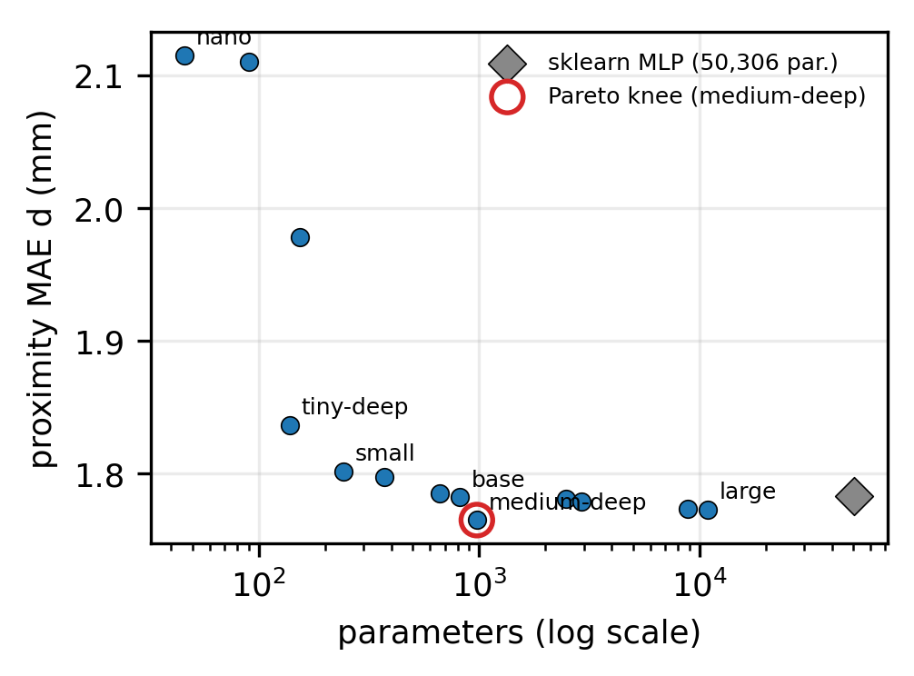
디커플링 모델 ① — 2단계 구조와 경량화
물리적 비대칭을 그대로 구조로 옮긴다
Stage 1 : ΔR → ε̂ Stage 2 : (ΔL, ε̂) → d̂
“저항은 변형률만의 함수”라는 물리 사실을 귀납 편향으로 부여
동일 예산(≈ 50 K 파라미터) 공정 비교
• 2단계 구조 근접 MAE 1.783 mm (50,306 par.)
• 종단 구조 근접 MAE 1.827 mm (49,592 par.)
오차 구조의 비대칭
• 변형률 오차는 동분산 — 전 구간에서 균일
• 근접 오차는 이분산 — d > 10 mm에서 급격히 불안정
→ 이후 모든 평가에서 d ≤ 15 mm, d ≤ 10 mm 구간을 별도 보고
978 파라미터 medium-deep 이 파레토 무릎 — 50,306 파라미터 모델과 차이 0.09 mm
16

Slide 18
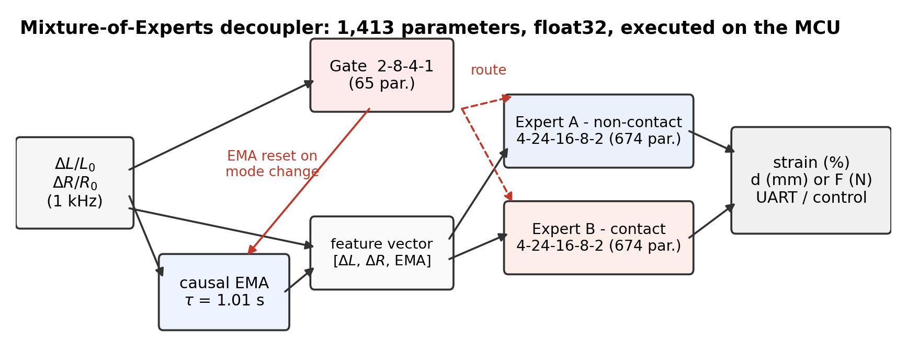
디커플링 모델 ② — SLS-EMA + Gate-MoE
접촉/비접촉은 출력 물리량 자체가 다르다
SLS-EMA: 5장에서 구한 τ = 1.01 s 를 인과적 지수이동평균 이력 피처로 환원
• EMAₙ = EMAₙ₋₁ + α(xₙ − EMAₙ₋₁), α = 1 − exp(−Δt/τ) → 곱셈 1회 + 상태 변수 1개, MCU 비용 사실상 0
• 정답 라벨이 아니라 실시간 ΔL·ΔR 만으로 계산 → 학습 피처를 배포 보드에서 그대로 재현 가능
▶ 이 피처 하나로 접촉력 RMSE 0.521 N → 0.253 N (F/T 센서 자체 잡음 ±0.19 N)
17

Slide 19
절제 실험
Gate-MoE 와 SLS-EMA 의 기여를 분리한다 (D4, 사이클 단위 held-out)
모델
게이트 정확도
변형률 RMSE
근접거리 RMSE
접촉력 RMSE
파라미터
A: Gate-MoE + SLS-EMA
1.000
0.108 %p
0.318 mm
0.253 N
1,429
B: SLS-EMA만 (통합)
—
0.288 %p
0.322 mm
0.079 mm †
1,506
C: Gate-MoE만 (이력 없음)
0.982
0.194 %p
0.410 mm
0.521 N
1,317
D: Gate-MoE + GRU
1.000
0.123 %p
0.318 mm
0.263 N
1,061
• 이력 피처(SLS-EMA)의 이득은 접촉력에 집중 — C→A 에서 힘 RMSE 0.521 → 0.253 N (절반 이하), 변형률은 0.194 → 0.108 %p
• 게이트–전문가 구조의 기여는 B→A 비교에서 — 통합 모델은 변형률 RMSE 0.288 %p 로 2.7배 나쁨 (접촉/비접촉의 인장 응답이 다르기 때문)
• GRU(D)는 정확도 동률이면서 압력 전문가가 306 파라미터로 최소 — 다만 배포는 A 선택 (X-CUBE-AI Dense 지원 성숙, 은닉 상태 관리 불필요)
18

Slide 20
임베디드 구현
sklearn → ONNX → stedgeai → STM32, 매 TDM 주기마다 온보드 추론
항목
2단 INT8 (초기)
medium-deep
MoE (최종)
파라미터 수
50,306
978
1,413
가중치 ROM
~52 KB
3,912 B
5.66 KB
활성화 SRAM
15.3 KB
288 B
368 B
전체 플래시
112.5 KB (85.8 %)
~68 KB
83.5 KB (65.2 %)
추론 지연 (DWT 실측)
1,068 µs
141 µs
260 µs (p95 263 µs)
1 ms 주기 내 완결
아니오
예
예
지연 산포가 2 µs 수준 → 결정론적 제어 루프에 사용 가능
동일 추론을 PC에서 수행하면 USB 왕복 20–40 ms, 지터 ±5–15 ms → 이 시스템에서 엣지 추론은 성능 최적화가 아니라 실시간 동작을 위한 요건
19

Slide 21
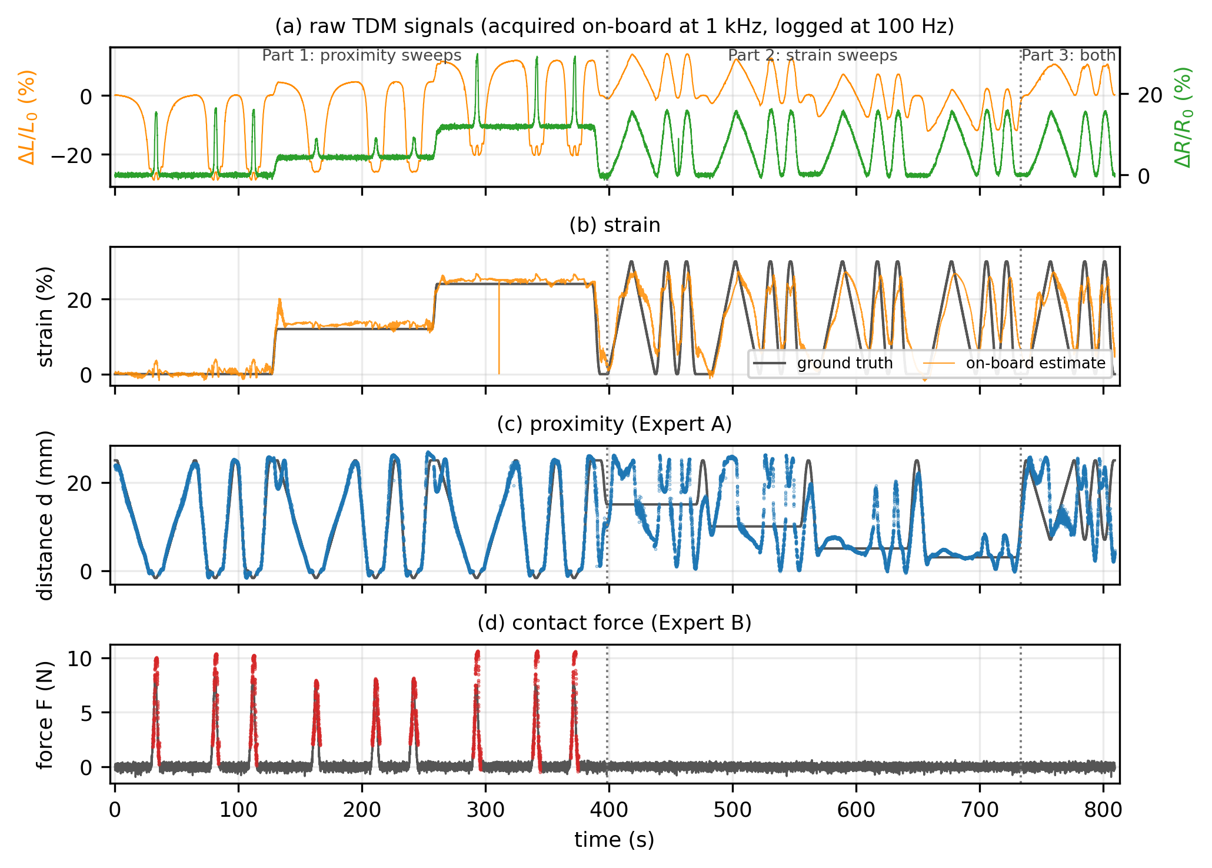
실기 실시간 검증
학습과 무관한 별도 세션 · PC 후처리 추론 없음 (세션 0819-153948, 809 s)
Part 1 (0–398 s) 변형률 고정 · 근접 반복 왕복 | Part 2 (400–730 s) 근접 고정 · 변형률 스윕 | Part 3 (738 s~) 두 축 동시
20

Slide 22
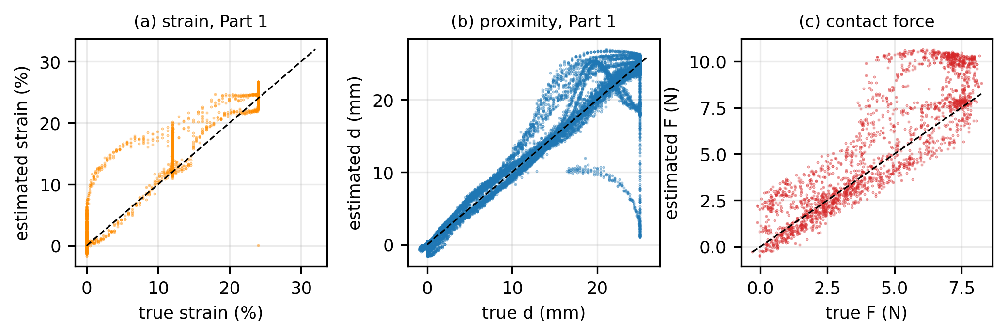
구간별 결과
각 축이 단독으로 변할 때와 동시에 변할 때를 분리해 관찰
구간
변형률 R²
근접거리 R²
접촉력 R²
Part 1 — 근접만 변화
0.981
0.940
0.430
Part 2 — 인장만 변화
0.492
−0.797
—
Part 3 — 동시 변화
0.602
−2.051
—
Part 1 — 세 물리량 모두 잘 복원
변형률 RMSE 1.37 %p · 근접 RMSE 2.11 mm 게이트 정확도 98.3 %
Part 2 · 3 — 근접 R² 가 음수
근접이 준정적이라 정답의 분산 자체가 매우 작다. R² = 1 − RMSE²/Var(y) 이므로 분모가 작으면 절대 오차가 작아도 R² 가 크게 나빠진다. (Part 2 RMSE 6.19 mm — Part 1의 3배 수준)
그럼에도 저하는 실재 — 근접이 준정적일 때 인덕턴스에 남는 정보가 잡음 수준으로 줄어든다.
21

Slide 23
실기에서만 드러난 실패 모드
오프라인 지표만으로는 임베디드 성능을 담보할 수 없다
오프라인 held-out 게이트 정확도 100.0 % → 그런데 실기에서 “뗀 뒤에도 계속 접촉으로 판정”
원인 — 학습 조건과 배포 조건의 불일치가 만든 자기강화 루프
1
접촉을 해제하면 원시 ΔL·ΔR 은 즉시 변한다
2
그러나 EMA 는 τ ≈ 1 s 동안 “눌린 값”에 머문다
3
게이트가 그 오래된 EMA 를 함께 보고 계속 “접촉”으로 판단한다
4
판단이 바뀌지 않으니 EMA 리셋 조건도 걸리지 않는다 ↺
학습 시엔 정답 라벨(z)로 EMA 를 정확한 순간에 리셋할 수 있었지만, 배포 보드엔 그 정답이 없다.
해결 — 게이트를 EMA 없는 2입력 구조로 되돌림
접촉 여부는 본래 즉각적인 물리적 전환이라 평활할 이유가 없다. 오프라인 정확도는 100.0 % → 98.2 % 로 낮아졌지만 실기 동작은 정상화되었다. 회귀 정확도에 실제로 도움이 되는 전문가 A·B 는 4입력 유지.
22

Slide 24
결론
단일 전극에서 3종 신호 동시 취득
두 가닥 EGaIn 나선 코일 · 1 ms TDM · 1 kHz · CPU 유휴율 93.9 %
디커플링의 물리적 근거를 실측으로 확인
R 은 ε 에만, L 은 (ε, d) 에 의존 — ∇L 과 ∇R 이 전역적으로 선형 독립
접촉 영역 물리를 규명하고 모델에 환원
SLS 점탄성 τ ≈ 1.0 s → 인과적 EMA 이력 피처 / Q-factor 겉보기 효과 규명
1,413 파라미터 모델을 STM32 에 임베딩
매 TDM 주기마다 온보드 추론 260 µs (p95 263 µs), 지연 산포 약 2 µs
실기 성능을 한계와 함께 보고
Part 1: 변형률 R² 0.981 · 근접 R² 0.940 · 게이트 98 % / 준정적 구간 저하는 그대로 보고
23

Slide 25
향후 계획
(i)
AC 등가 직렬 저항 R_s 추가 취득
같은 TDM 슬롯에서 R_s 까지 얻으면 응답 시그니처가 완성되어 도체/유전체를 부호로 구분할 수 있고, Q-factor 보정도 직접 가능해진다.
(ii)
다중 주파수 임피던스 측정
여러 주파수에서 임피던스 실수부·허수부를 얻으면 재질 구분과 근접 추정을 동시에 개선. 준정적 구간 문제도 추가 채널로 완화될 여지.
(iii)
2차원 변형 분해
ΔL = f(Δl, ΔA, Δd) 인 반면 ΔR = f(Δl) → L 과 R 이 서로 다른 유효 고유 방향을 갖는다. 십자형 시편과 4축 대칭 스테이지는 이미 준비 완료.
(iv)
순환 구조로의 전환
GRU 가 306 파라미터로 EMA 기반과 동등한 정확도. X-CUBE-AI 순환 레이어 지원 · 은닉 상태 리셋 · 양자화 안정성을 보드에서 검증하는 것이 다음 과제.
24

Slide 26
감사합니다
문희준 · 고려대학교 기계공학과 BioRobotics & Control Lab

